Slide 1
Apresentação de Projeto Integrador I
Grupo CyberLinux
NOMES: Douglas P. Brum, Luiz Otavio G. Da Silva, Gustavo Constante P. Da Silva
Sistemas Operacionais:
- Ubuntu
- BackBox
Nicho Especifico: Cibersegurança

Slide 2
Apresentação do Sistema (Histórico e Perfil de Uso)
BackBox em comparação com o Ubuntu:
Lançado originalmente em 2010 sob a liderança do desenvolvedor italiano Raffaele Forte.
Projetado com base no ecossistema Ubuntu LTS (Long Term Support), garantindo estabilidade de kernel e suporte prolongado de atualização.
Nicho: Cibersegurança, Testes de Penetração (Penetration Testing), Auditoria de Redes, Engenharia Reversa e Computação Forense.
Público-Alvo: Profissionais de Red Team, analistas de segurança da informação, peritos computacionais e estudantes de segurança cibernética.
Filosofia: Sistema operacional pronto para uso (out-of-the-box), extremamente leve e sem a necessidade de gastar horas instalando e compilando repositórios adicionais de segurança.

Slide 3
Instalação (Virtualizador e Sistema Operacional)
Configuração do Virtualizador (Oracle VM VirtualBox 7.2):
1. Instalação do VirtualBox: Baixar e instalar o VirtualBox 7.2 no sistema operacional hospedeiro (Windows/Linux).
2. Instalação do Extension Pack: Instalar o VirtualBox Extension Pack correspondente à versão 7.2 para garantir suporte a dispositivos USB 2.0/3.0 e integração avançada de rede.
3. Criação da Máquina Virtual (VM):
  Nome: BackBox Linux (ou Ubuntu Desktop).
  Tipo: Linux.
  Versão: Ubuntu (64-bit).

Slide 4
Alocação de Recursos no VirtualBox (Especificações do Experimento):
Para manter a equivalência de testes no computador equipado com o processador Intel Celeron N4020 e 4,00 GB de RAM:
Processador (CPU): 1 vCPU (com limite de execução configurado em 100%).
Memória RAM: 1,5 GB a 2,0 GB (1536 MB – 2048 MB), garantindo que a máquina hospedeira mantenha memória suficiente para o VirtualBox rodar sem travamentos.
Disco Rígido Virtual: 20 GB a 25 GB no formato VDI (VirtualBox Disk Image) com alocação dinamicamente modificada.
Placa de Rede: Adaptador em modo NAT (para isolamento e acesso seguro à internet) ou Bridge (para a execução das varreduras do scanner OpenVAS/Greenbone).

Slide 5
Passo a Passo da Instalação do Sistema Operacional no VirtualBox
Vinculação da Imagem ISO:
  Acesse Configurações da VM -> Armazenamento -> Controlador IDE/SATA.
  Selecione o arquivo ISO baixado (BackBox Linux v9 AMD64 ou Ubuntu Desktop).
Início da Instalação (Live Boot):
  Inicie a VM no VirtualBox e selecione a opção de boot no menu inicial (Boot BackBox Linux ou Try/Install Ubuntu).
Particionamento e Configuração:
  Clique no instalador gráfico na área de trabalho (Install BackBox / Install Ubuntu).
  Selecione o idioma e o layout do teclado (Português Brasil - ABNT2).
  No tipo de instalação, selecione "Apagar disco e instalar o sistema" (particionamento automático ext4 e partição swap).
Criação do Usuário e Finalização:
  Defina o nome do usuário principal, o nome da máquina (hostname) e a senha de administrador com privilégios sudo.
  Conclua a instalação, reinicie a VM e remova a ISO virtual através do menu Dispositivos -> Discos Ópticos.
Instalação dos Adicionais para Convidado (Guest Additions):
  No menu do VirtualBox, clique em Dispositivos -> Inserir imagem de CD dos Adicionais para Convidado.
  Abra o terminal na VM e execute a instalação dos drivers para habilitar o ajuste automático de resolução de tela, área de transferência compartilhada e integração do ponteiro do mouse:
Bash
sudo sh /media/$USER/VBOXADDITIONS*/VBoxLinuxAdditions.run

Slide 6
Passo a Passo da Instalação do BackBox:
1. Dar boot na ISO em modo Live.
2. Clique no ícone de instalação no desktop (Install BackBox Linux).
3. Selecione o idioma, layout do teclado (ABNT2 ou US) e fuso horário.
4. Particionamento: Marcar "Limpar disco e instalar o BackBox" (Erase disk and install BackBox).
5. Criar o usuário principal e definir senha de administrador (sudo).

Slide 7
Comandos Essenciais para Uso (Terminal no BackBox / Ubuntu)
Estes comandos cobrem a manutenção do sistema, a verificação de permissões, a gestão de serviços de rede e a execução de algoritmos em linguagem C em conformidade com o FHS (Filesystem Hierarchy Standard).
1. Atualizações do Sistema e Repositórios:
# Atualizar a lista de pacotes dos repositórios
sudo apt update
# Verificar pacotes e atualizações de segurança pendentes
sudo apt list --upgradable
# Verificar o estado do Firewall (UFW)
sudo ufw status

Slide 8
2. Utilizadores, Permissões e Estrutura de Diretórios (Bloco 2):
Comandos para criar diretórios do projeto, verificar permissões de acesso ao diretório pessoal ($HOME) e privilégios administrativos:
# Criar a estrutura de diretórios para a demonstração
mkdir -p ~/ProjetoIntegrador/demo
# Navegar até ao diretório do projeto
cd ~/ProjetoIntegrador/demo
# Verificar permissões detalhadas dos ficheiros e do diretório
ls -la
# Confirmar privilégios de utilizador e grupos associados (ex: grupo sudo)
id

Slide 9
3. Serviços Ativos, Processos e Portas Abertas (Bloco 3):
Comandos utilitários de diagnóstico para mapear serviços em execução e portas de rede expostas:
# Listar serviços ativos e em execução no arranque do sistema
systemctl list-units --type=service --state=running
# Verificar portas de rede locais abertas e escutando conexões
ss –tulpn
# Monitorizar o consumo instantâneo de RAM e CPU (htop / top)
htop

Slide 10
4. Ambiente de Programação: Compilação de Algoritmo em C e FHS
Demonstração da criação, compilação e execução de um código em linguagem C no terminal, respeitando a hierarquia do FHS:
Instalação do compilador (se necessário):
# No BackBox o GCC já se encontra disponível; no Ubuntu exige a instalação do build-essential
sudo apt install gcc build-essential –y
Criação do ficheiro de código-fonte:
nano algoritmo.c
O conteúdo do código C:
Compilação e Execução do Algoritmo:
# Compilar o código-fonte gerando o binário executável local
gcc algoritmo.c -o algoritmo
# Atribuir permissão de execução
chmod +x algoritmo
# Executar o algoritmo (tempo de execução < 1s)
./algoritmo

Slide 11
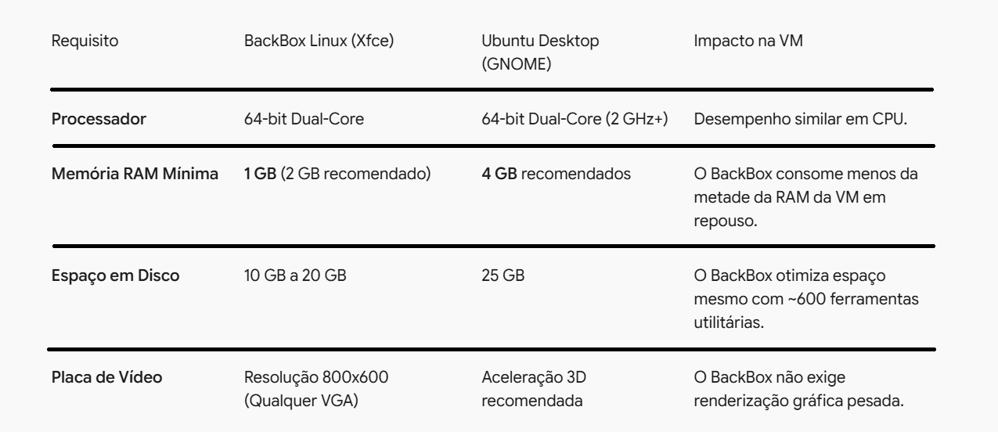
Requisitos do Sistema
Uma comparação dos requisitos mínimos recomendados para execução fluida em ambiente virtualizado:

Slide 12
Dados do Experimento
Hardware do Computador Hospedeiro (Host):
Processador: Intel Celeron N4020.
Memória RAM: 4,00 GB.
Placa de Vídeo / Gráficos: Intel UHD Graphics 600.
Software Virtualizador: VirtualBox versão 7.2.
Recursos Alocados para as Máquinas Virtuais (Guest):
Para garantir a execução equivalente durante os testes, foram definidos parâmetros padrão para ambos os sistemas operacionais:

Slide 13
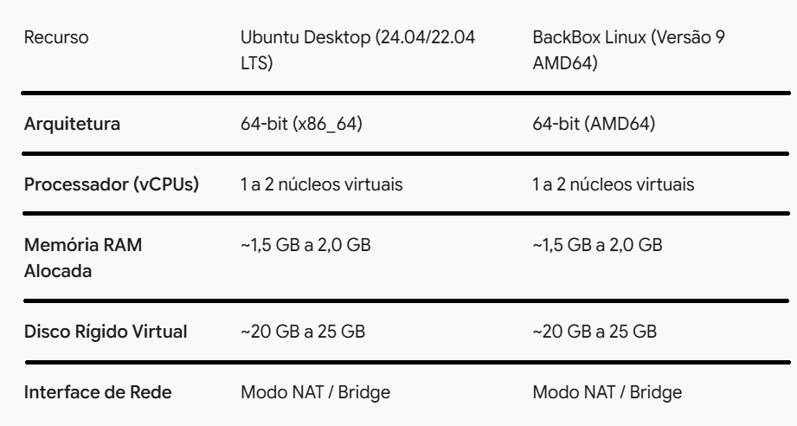
Recursos Alocados para as Máquinas Virtuais (Guest)
Para garantir a execução equivalente durante os testes, foram definidos parâmetros padrão para ambos os sistemas operacionais:

Slide 14
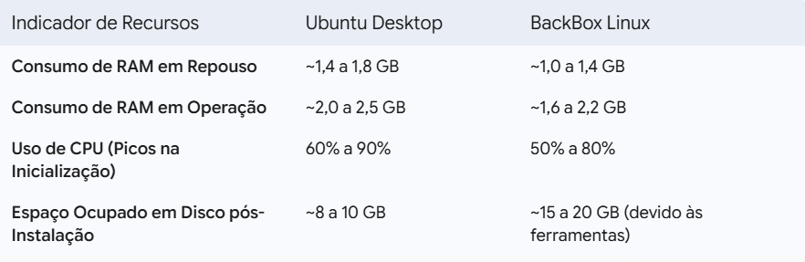
Mapeamento do Consumo Real Observado nos Testes

Slide 15
No Experimento
Ambiente Hospedeiro (Host):
Processador: Intel Celeron N4020 | Memória: 4,00 GB RAM | GPU: Intel UHD Graphics 600.
Virtualizador: Oracle VM VirtualBox 7.2.
Sistemas Operacionais Avaliados:
Ubuntu Desktop (AMD64).
BackBox Linux v9 (AMD64).
Alocação de Recursos na VM:
Execução padronizada em ambiente de hardware limitado (4 GB de RAM compartilhados).
O BackBox apresentou menor footprint de memória em repouso (~1,0 a 1,4 GB) em comparação ao Ubuntu (~1,4 a 1,8 GB), porém exigiu maior armazenamento em disco (~15 a 20 GB) para comportar o ecossistema nativo de segurança.

Slide 16
Recursos Alocados para as Máquinas Virtuais (Guest):
Para garantir a execução equivalente durante os testes, foram definidos parâmetros padrão para ambos os sistemas operacionais:

Slide 17
Curiosidades (Experimento)
Inversão da Relação Desempenho vs. Segurança:
Embora o BackBox Linux seja mais leve e rápido no consumo de memória RAM em repouso (~1,0 a 1,4 GB) graças ao ambiente Xfce, ele teve uma postura de segurança defensiva muito inferior à do Ubuntu (nota final 2,4 contra 3,9 do Ubuntu).
O "Custo" das Ferramentas de Hacking:
O espaço em disco ocupado pelo BackBox foi o dobro do Ubuntu (~15 a 20 GB contra ~8 a 10 GB). Isso ocorre porque o BackBox vem com cerca de 600 ferramentas de auditoria e pentest pré-instaladas.

Slide 18
Explosão de Vulnerabilidades (CVEs):
A varredura do OpenVAS identificou entre 40 a 80 CVEs e até 5 vulnerabilidades críticas no BackBox recém-instalado, contra 0 críticas no Ubuntu. Isso prova que ter muitos softwares de invasão pré-instalados aumenta drasticamente a superfície de ataque.
Facilidade para Desenvolvedores:
O BackBox já trouxe o compilador de linguagem C (gcc) pronto e disponível no sistema, enquanto o Ubuntu exigiu a instalação manual prévia do pacote build-essential.

Slide 19
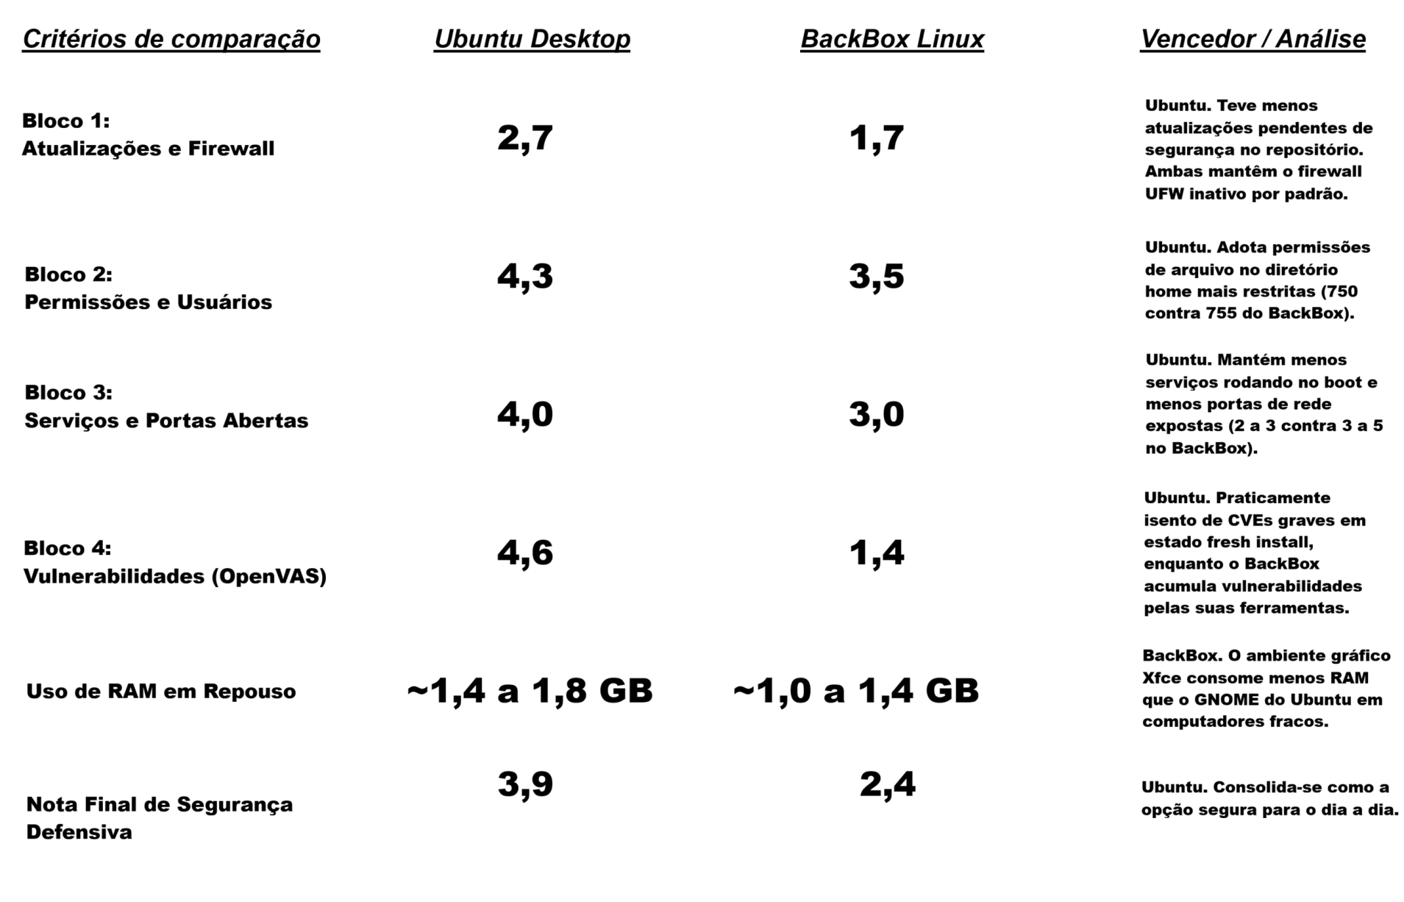
Comparação com o Ubuntu (Experimento)

Slide 20
Conclusão

